Slide 1
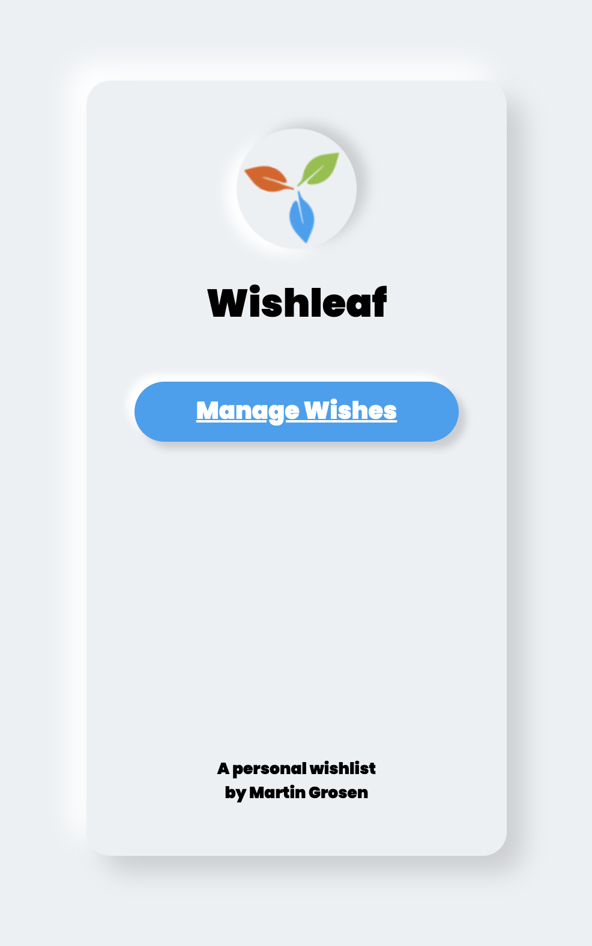
Wishleaf
Feasibility studie
Digital ønskeseddel (MVP/CRUD)
Martin Grosen

Slide 2
Introduktion
Projektbeskrivelse
Teknologier og komponenter
Notes:
Introduktion: Projektet omhandler udviklingen af en digital ønskeseddel web-applikation som en MVP (Minimum Viable Product) version med CRUD-funktionalitet. Applikationen skal udvikles som en full-stack løsning med HTML, CSS og Thymeleaf. Controller skal benytte post- og get-mappings, og repository skal benytte prepared statements og almindelige queries. Der skal oprettes en database med SQL-scripts til oprettelse af databasen og indsættelse af testdata, og applikationen skal deployes på Azure.

Slide 3
Teknisk gennemførlighed
Udviklerens erfaring
Udfordringer
Notes:
Teknisk gennemførlighed: Den enkelte udvikler har 6 måneders uddannelsesmæssig erfaring i Java og 2 måneders erfaring i full-stack web-applikationsudvikling. Med denne erfaring bør det være teknisk muligt at udvikle applikationen inden for den angivne tidsramme på 2 uger, selvom det kan være en udfordring.

Slide 4
Økonomisk gennemførlighed
Arbejdskraftomkostninger
Hosting og driftsomkostninger
Yderligere omkostninger
Notes:
Økonomisk gennemførlighed: Da projektet skal udvikles af en enkelt person, bør omkostningerne til arbejdskraft være begrænsede. Omkostningerne til hosting på Azure skal også tages i betragtning, men de forventes at være overkommelige. Der kan opstå yderligere omkostninger i forbindelse med teknisk support, vedligeholdelse og markedsføring af applikationen. Økonomisk succes afhænger af, om applikationen kan tiltrække brugere og eventuelt generere indtægter.

Slide 5
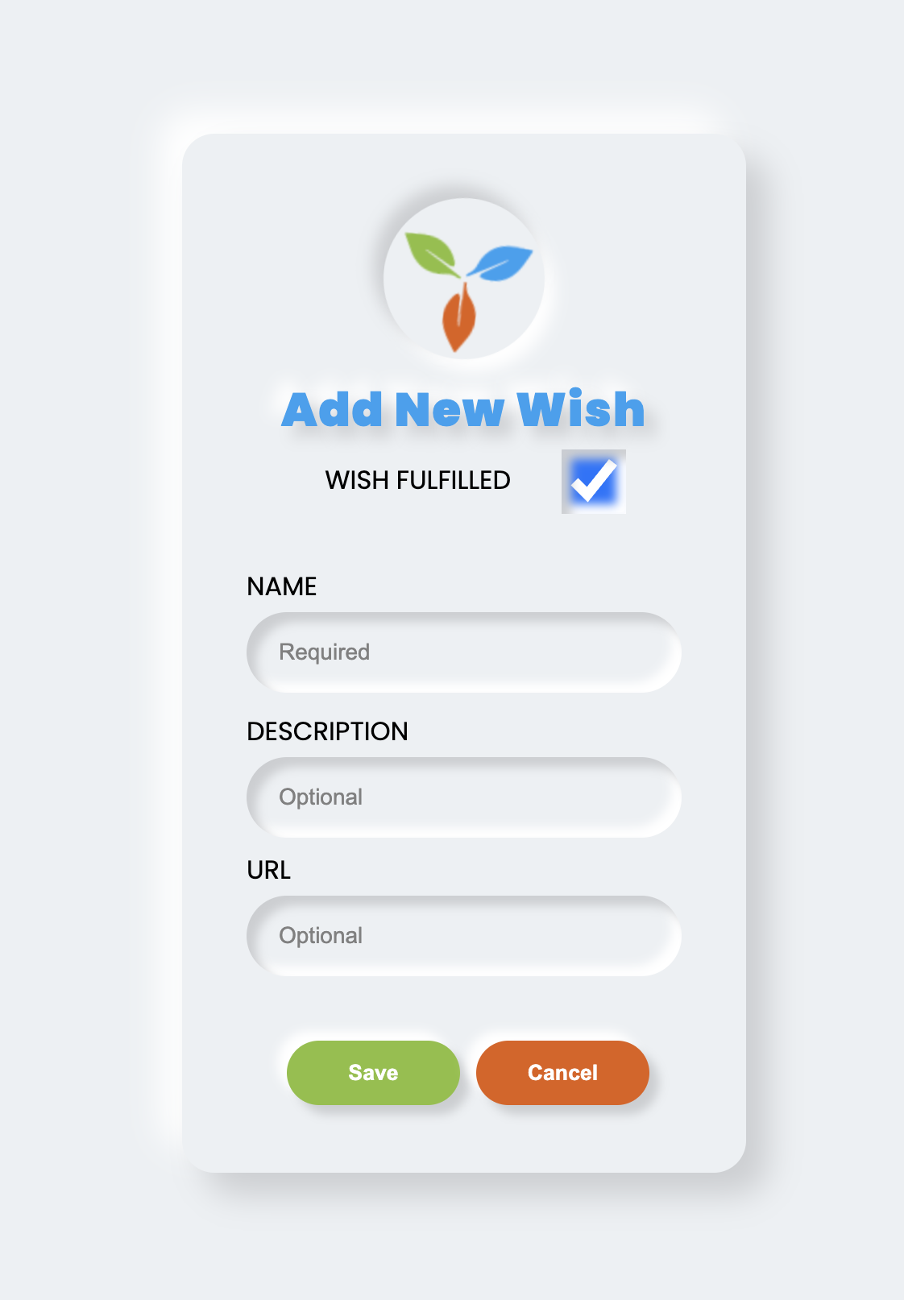
Operationel gennemførlighed
Integration med eksisterende infrastruktur
Implementering og drift
Notes:
Operationel gennemførlighed: Integration af applikationen med eksisterende infrastruktur og driftsprocesser bør være muligt, da den er baseret på almindeligt anvendte teknologier og rammer. Det kan dog være nødvendigt med ekstra tid og ressourcer til at sikre en problemfri implementering og drift.

Slide 6
Tidsmæssig gennemførlighed
To ugers (+) tidsplan
Evaluering og justering af tidsplanen
Notes:
Tidsmæssig gennemførlighed: At udvikle en MVP-version af applikationen på 2 uger kan være en stram tidsplan, især når man tager hensyn til udviklerens begrænsede erfaring. Det anbefales at evaluere projektets fremskridt løbende og eventuelt justere tidsplanen, hvis det viser sig nødvendigt.

Slide 7
Juridisk og regulatorisk gennemførlighed
Databeskyttelseslovgivning
Overholdelse af relevante love og bestemmelser
Notes:
Juridisk og regulatorisk gennemførlighed: Projektet skal overholde gældende databeskyttelseslovgivning og eventuelle andre relevante love og bestemmelser. Det er vigtigt at sikre, at brugeroplysninger behandles korrekt og sikkert, og at applikationen er i overensstemmelse med de gældende krav.

Slide 8
Markedsmæssig gennemførlighed
Markedsanalyse
Konkurrenceforhold
Notes:
Markedsmæssig gennemførlighed: En grundig analyse af markedet og konkurrenceforholdene er nødvendig for at vurdere, om den digitale ønskeseddel-applikation har potentiale for succes.

Slide 9
Risikoanalyse
Tekniske udfordringer
Forsinkelser i udviklingen
Sikkerhedsmæssige bekymringer
Juridiske spørgsmål
Notes:
Risikoanalyse: Potentielle risici i forbindelse med projektet omfatter tekniske udfordringer, forsinkelser i udviklingen, manglende brugeradoption, sikkerhedsmæssige bekymringer og eventuelle juridiske spørgsmål. En grundig risikovurdering og implementering af passende risikohåndteringsstrategier vil være afgørende for at sikre projektets succes.

Slide 10
Bæredygtighed og skalering
Langsigtet plan for vækst
Forbedring og udvidelse af funktionalitet
Notes:
Bæredygtighed og skalering: Selvom dette projekt fokuserer på MVP-versionen af den digitale ønskeseddel, er det vigtigt at overveje applikationens langsigtede bæredygtighed og mulighed for skalering. For at sikre en kontinuerlig vækst og succes for applikationen, skal der være en plan for, hvordan man kan forbedre og udvide funktionaliteten, så den appellerer til et større publikum.

Slide 11
Konklusion og anbefalinger
Mulighed for succes
Vigtigheden af risikohåndtering og langsigtet planlægning
Overvågning og justering af projektets fremskridt
Notes:
Konklusion og anbefalinger: På baggrund af de oplysninger og vurderinger, der er præsenteret i dette feasibility studie, synes det muligt at udvikle og implementere den digitale ønskeseddel-applikation (MVP version) inden for den angivne tidsramme og med de tilgængelige ressourcer. Det er dog vigtigt at tage højde for potentielle risici og udfordringer og at have en langsigtet plan for applikationens bæredygtighed og vækst. Det anbefales at overvåge projektets fremskridt nøje og at være åben for at justere tidsplanen og ressourcerne, hvis det viser sig nødvendigt.

